Slide 1
قسم الهندسة الكيمياوية الجامعة التكنولوجية
ندوة
الكيمياء والهندسة الكيمياوية
في خدمة
التنمية المستدامة
5 كانون اول 2013

Slide 2
دور الجامعة التكنولوجية في تعليم عالي من أجل التنمية المستدامة
م. مقداد عبد الوهاب الخطيب
ماجستير جيولوجيا هندسية / بريطانيا 1982

Slide 3
- رئيس قسم التنمية المستدامة - مركز بحوث البيئة / رئيس لجنة التنمية المستدامة
مدير اعدادات ورشة التثقيف من أجل التنمية المستدامة للاعلاميين، UNESCO 2010-2011
مؤلف مشارك في GEO-5 تقرير البيئة العالمي الخامس UNEP، 2012
مدرب مدربين في ”اسس سياسات النمو الاخضر“ UN-ESCAP، 2012
خبير وطني في المسؤولية المجتمعية، ISO، 2013
خبير ومصدر، مركز تبادل المعلومات-أنماط الاستهلاك والانتاج المستدامة Global SCP Clearinghouse،UNEP 2013 .

Slide 4
تحديات التنمية المستدامة !!! في العراق http://www.escwa.un.org/information/meetingdetailsAR.asp?referenceNUM=3248a التقرير العربي للأهداف الإنمائية للألفية: مواجهة التحديات ونظرة لما بعد عام 2015
داخلية – تامين الاهداف الانمائية MDGs بحلول 2015
خارجية – المياه ، الارض ، الثروات ، السلام
طبيعية – نوبات التغير المناخي والكوارث

Slide 5
معطيات تهديدات ............ وفرص
فرص
-انتفاخ شبابي هائل عالميا
تهديدات
تحديات جسام
- معدل زيادة سكانية تصل الى 2.3 %

Slide 6
معدل زيادة سكانية تصل الى 2.3 %
55.256.000 مليون عام 2030
83.357.000 مليون عام 2050
http://populationpyramid.net/Iraq/2030/

Slide 7
Iraqi Environment Environmental Sustainability (Performance) Index*
In 2005; 143 / 146
In 2008; 150 / 163
In 2010; 150 / 163
In 2012; 132 / 132
(http://epi.yale.edu/Countries)
Based on; Environmental public health & Ecosystem vitality

Slide 8
Youth Demography ‘youth bulge’
Arab region; 60 % under 25 years old,
(median age of 22 years / global average 28).
Iraq;
- Population (31.7 – 32.962 million)
* youth ages 15-24 Yrs = 20.1%
* Ages below 15 = 43.1%
- Youth Bulge 63 %

Slide 9
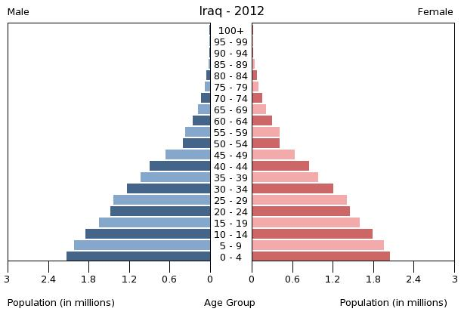
توزيع الفئات العمرية لنفوس العراق 2012 http://populationpyramid.net/Iraq/2030/

Slide 10
ESD
*What EDUCATION is for ??
To satisfy the individual’s; desires and wishes? / To accomplish the community’s; welfare & needs?
*Merge both INTERESTS; General and personal ?
*Secure ; present and coming well-being;
Sustainable Development
Development overshadowed by;
*Social environment of hope, confidence & shared responsibility.
*Good governance; environmentally efficient economy
*Innovated technical capacity

Slide 11
EDUCATION
Personal wishes
Community Needs
ESD
Personal General
SUSTAINABLE COMMUNITY
SUSTAINABLE DEVELOPMENT
Good Governance

Slide 12
2012 EPI objectives of environmental policy: Environmental Health & Ecosystem Vitality
Environmental Health
Water (effects on human health)
Air Pollution (effects on human health)
Air Pollution (ecosystem effects)
Water Resources (ecosystem effects)
Biodiversity and Habitat
Forests
Fisheries
Agriculture
Climate Change & Energy

Slide 13
Sustainability Wheels
SD Educated Community
Innovated
Technology
Good
Governance

Slide 14
Investment in SD Capitals ماهاتما غاندي "السرعة ليست ذات صلة ان كانت في الاتجاه الخطأ”
Built
Human &
Social
Natural
MDGs
SD Capitals
Sustainability wheels
8 MDGs

Slide 17
شكراً لحسن اصغائكم
السلام عليكم ورحمة الله وبركاته

